Slide 1


小小的船

Slide 2
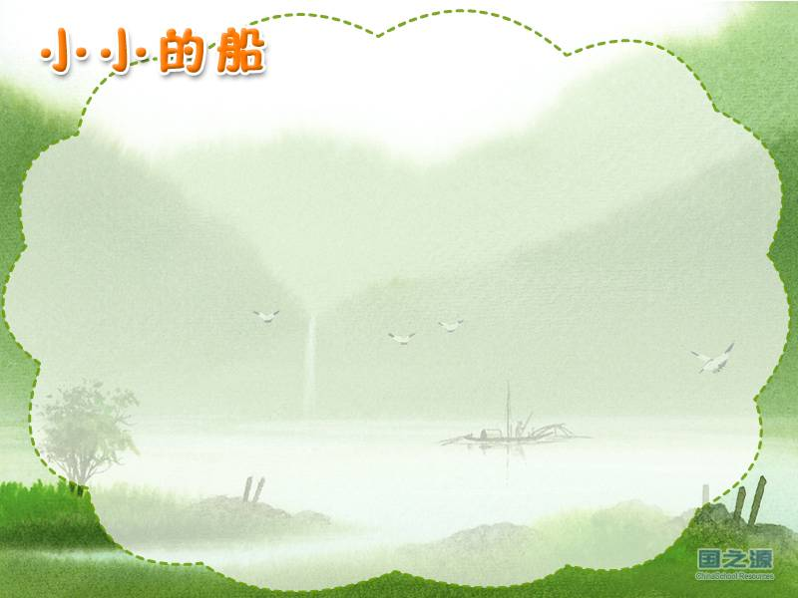

猜谜语
有时落在山腰，
有时挂在树梢。
有时像个圆盘，
有时像把镰刀。
答案：月亮

Slide 3




Slide 4
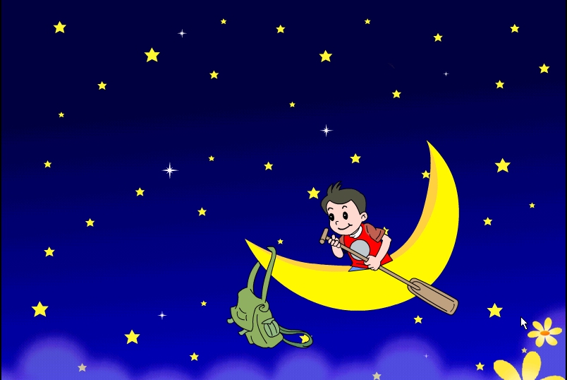

Slide 5
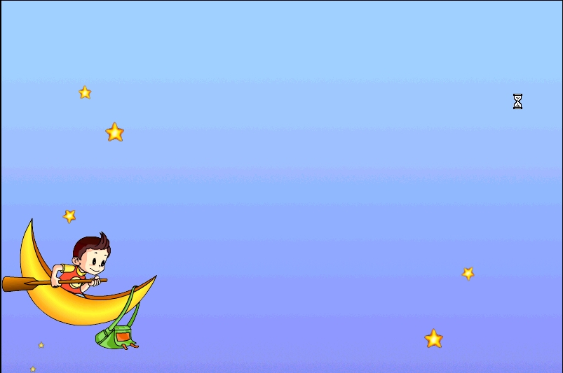

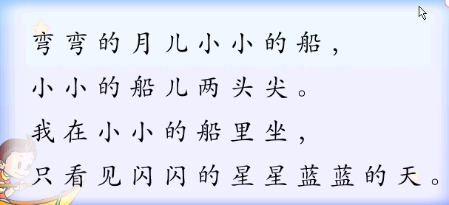


Slide 6

船 弯 坐
只 看 见
闪 星 蓝

Slide 7
chuán
wān
zuò
识
船
弯
坐
zhǐ
kàn
jiàn
只
看
见
字
shǎn
xīng
lán
闪
星
蓝

Slide 8

chuán
( )
小船
船
( )
木船
舟
( )
船只

Slide 9
弯曲
( )
wān
弯
弯路
( )
弓
转弯
( )

Slide 10
( )
坐下
zuò
坐
坐好
( )
( )
坐车

Slide 11

坐（坐下）（请坐）
座（座位）（一座山）
坐 座
座
1、我们焦作缝山针，是一（ ）美丽的大山。
2、周末，我和妈妈（ ）车去看电影。
3、今天，我们班调（ ）位。
4、上课，一定要（ ）好听课。
坐
座
坐

Slide 12
zhǐ
只有
（ ）
只
（ ）
只好
（ ）
只要

Slide 13


zhǐ（只有）
只
zhī(一只鸟）

Slide 14
kàn
看见
（ ）
看
看到
（ ）
（ ）
看书

Slide 15
jàn
见到
（ ）
见
见识
（ ）
（ ）
再见

Slide 16
shǎn
闪光
（ ）
闪
闪电
（ ）
半包围结构
门
（ ）
闪开

Slide 17
xīng
星星
（ ）
星
明星
（ ）
日
（ ）
星期

Slide 18
lán
蓝色
（ ）
蓝
蓝天
（ ）
艹
天蓝
（ ）

Slide 19
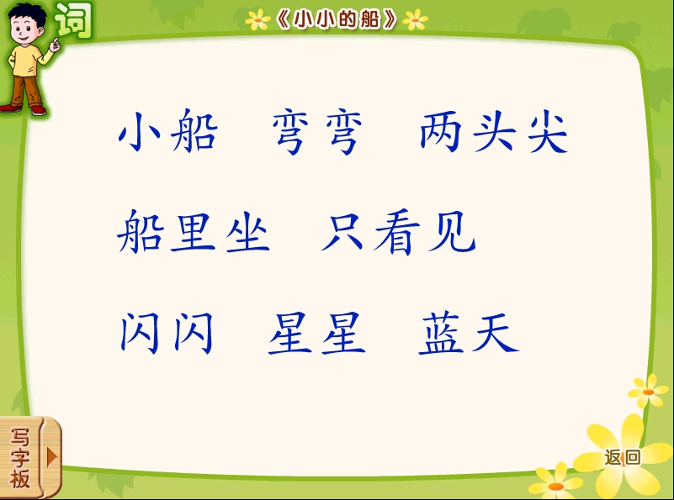

Slide 20
蓝蓝的
两个
闪亮
船头
蓝天
见面
小船
月亮
船儿
弯弯的
两头
看见
闪闪的

Slide 21
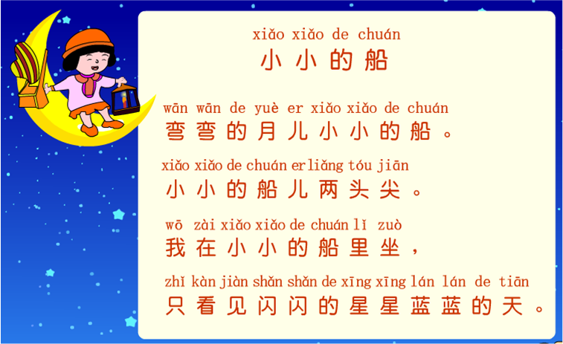

Slide 22
小小的船
弯弯的月儿/小小的船。
小小的船儿/两头尖。
我在/小小的船里坐，
只看见闪闪的星星/蓝蓝的天。

Slide 23
. . .
. . .
弯弯的\月儿\小小的\船，

Slide 24


Slide 25
细读课文
小小的船
弯弯的月儿小小的船，
小小的船儿两头尖。
弯弯的月儿是什么样的，请同学们画一画。
你在生活中还见过哪些“弯弯”的事物？

Slide 26
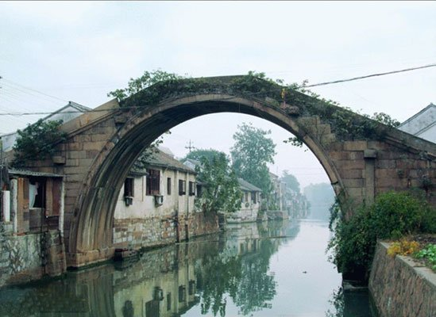
弯弯的拱桥

Slide 27
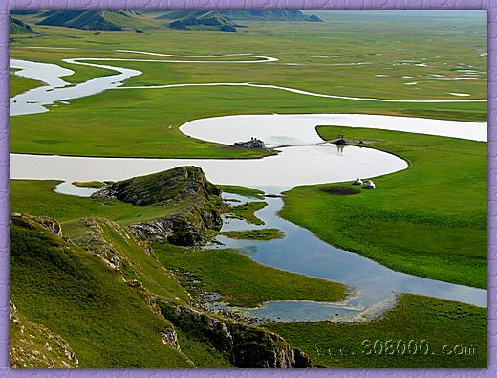
弯弯的小河

Slide 28
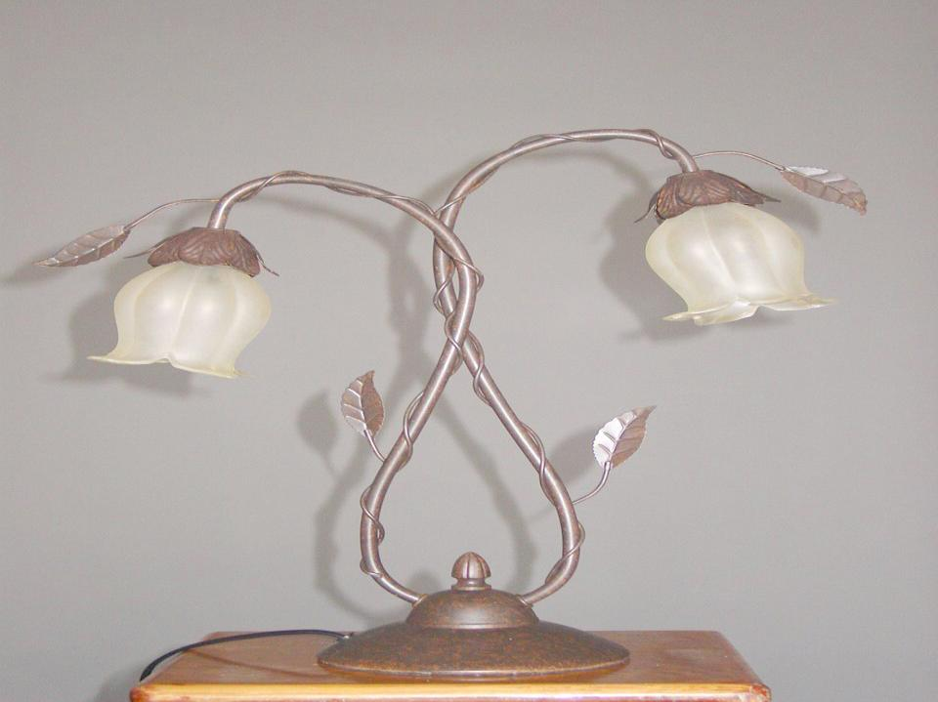
弯弯的台灯

Slide 29
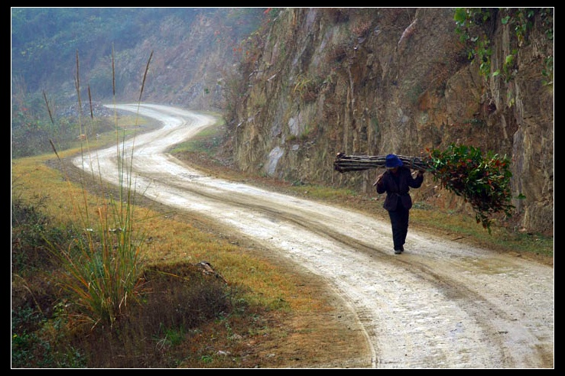
弯弯的小路

Slide 30
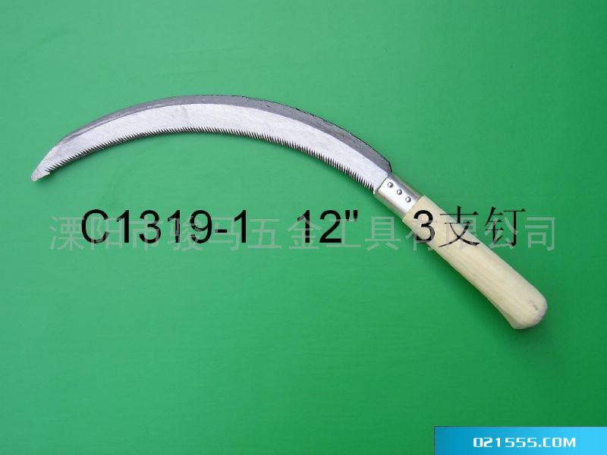
弯弯的镰刀

Slide 31
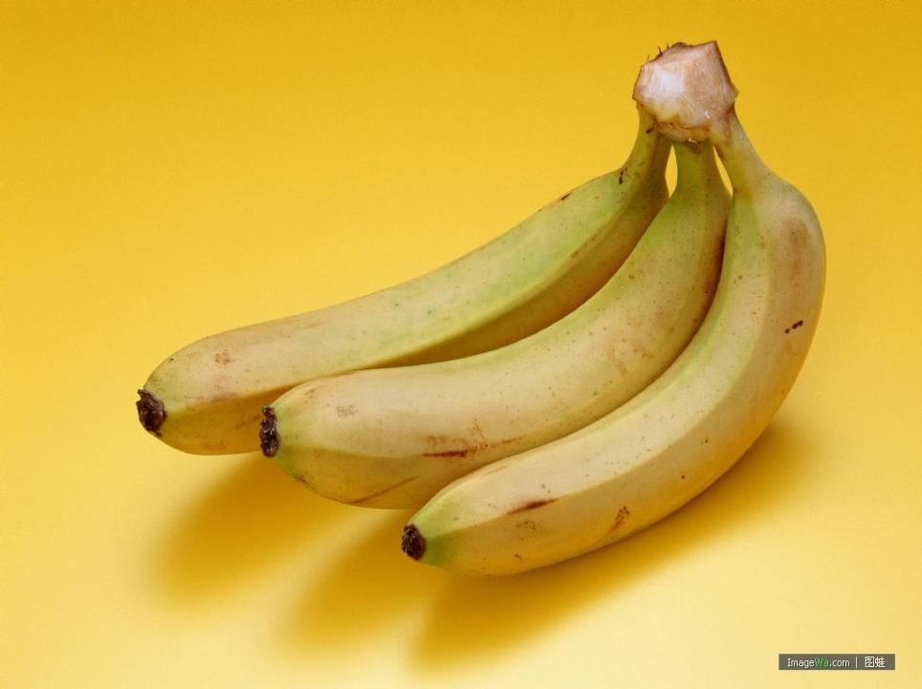
弯弯的香蕉

Slide 32
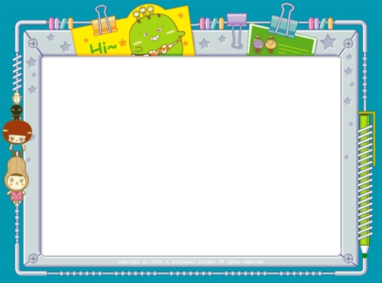
小船
很小的船
小小的船

Slide 33
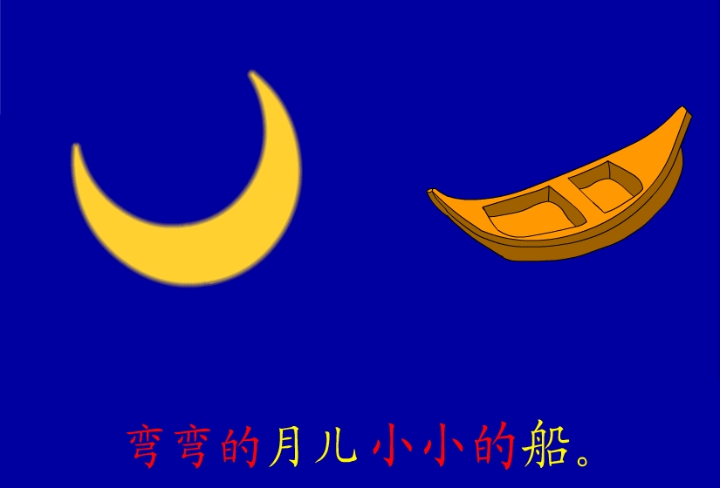

Slide 34
. . .
. . .
弯弯的\月儿\小小的\船，
小小的\船儿\两头\尖。
. . .
.

Slide 35
. . .
我\在小小的\船里\坐,
只看见\闪闪的\星星\蓝蓝的\天。
. . .
. . .

Slide 36
我会连;
弯弯的 月儿 蓝蓝的 草
圆圆的 星星 红红的 花
闪闪的 太阳 绿绿的 天

Slide 37
我会连;
弯弯的 月儿 蓝蓝的 草
圆圆的 星星 红红的 花
闪闪的 太阳 绿绿的 天

Slide 38
我会猜:
根据动作猜.
字谜:两个人,一堆土.

Slide 40
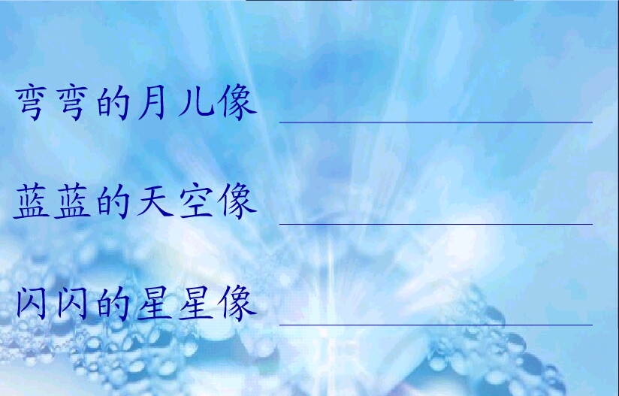

Slide 41

我会说
弯弯的月儿像
小小的船
蓝蓝的天空像
大海
闪闪的星星像
宝石

Slide 42
照样子说话训练：
弯弯的月亮像小船。
圆圆的西瓜像( )。
细细的柳条像( )。
洁白的云朵像( )。
红红的太阳像( ) 。
( )的( )像( )。

Slide 43
我会说:
一( )星星 一( )小船
( )的天空 ( )的星星

Slide 44

２像
1 月亮
３圆圆的
４ 镜 jìnɡ子
５一面
。
圆圆的
月亮
像
一面
镜子

Slide 45
２在
３坐
４ 看星星
1 我
５ 弯弯的
６里
7 小船
。
我
坐
在
弯弯的
小船
里
看星星

Slide 46
会写的字
见白田电

Slide 47
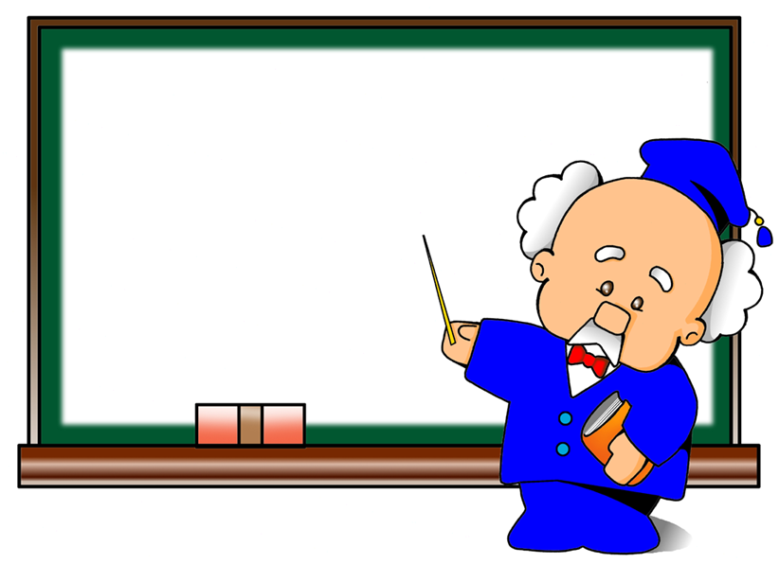
见

Slide 48
白

Slide 49
田

Slide 50
电

Slide 51
我会组词。
见： 不见、见机、见习、开门见山
白： 白天、白米、白云、白水、长白山
田： 水田、下田、心田、田里
电： 电子、电文、电门

Slide 52
我会写:
bù jiàn bái tiān
( ) ( )
tián tǔ diàn zǐ
( ) ( )

Slide 53
我会写:
bù jiàn bái tiān
( 不见 ) ( 白天 )
tián tǔ diàn zǐ
( 田土 ) ( 电子 )

Slide 54
